Slide 1
A munkaügyi kapcsolatok rendszere – 8. A munkaharc
László Gyula, Sipos Norbert

Slide 2

A sztrájk
a munkavállalók egy csoportja vagy a SZ által kezdeményezett,
kollektív és időleges munkabeszüntetés,
károkozás – nyomásgyakorlási céllal,
követelés teljesítése vagy szolidaritás kifejezése érdekében
Notes:
A sztrájk a munkavállalók csoportja vagy a szakszervezet által kezdeményezett,
kollektív,
időleges
munkabeszüntetés a munkajogviszony felmondása nélkül,
annak érdekében, hogy a nyomásgyakorlással
kikényszerítsék valamely követelésük teljesítését, kifejezzék saját sérelmüket, ellenállásukat valamivel szemben,
vagy szolidaritásukat, támogatásukat más munkavállalók követeléseivel kapcsolatban.
A sztrájk a munkások régi, hagyományos harci eszköze:
A breslaui szíjjártó legények sztrájkja 1329-ben a bérükért, csaknem egy évig tartott.
A besztercebányai bányamunkások sztrájkja 1525.
A kolozsvári ötvösök sztrájkja 1537.
Panaszbizottságok az I. vh. alatt.
Csertetői sortűz 3 bányász halálával, 1937.
Bányász-sztrájk a rendszerváltás előtt, 1989…
A sztrájk a hatalom korlátozása, ezért az etatista és liberális felfogás egyaránt elutasítja.

Slide 3

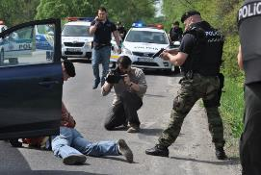
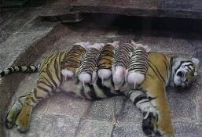
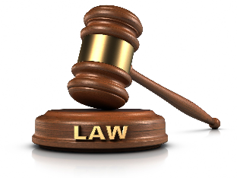

Időbeli fejlődés
Tiltott és üldözött
Megtűrt
Törvényileg elismert
Alapjogként elismert
Notes:
A kontinentális modell: a sztrájk törvényes jog (right to strike), nem alkalmazhatók szankciók
a német jogrendszer: kollektív jogi megközelítés, a KSZ-hez kötött; célja a nyomásgyakorlás; békekötelezettség; a szerződésképes jogosult sztrájkra, az állam semleges magatartásra kötelezett
a francia jogrendszer: a munkavállalók alapvető joga, (SZi jog belső szavazással lesz), amelyet nem szabad korlátozni eljárási szabályokkal, békekötelemmel; korlátok: a személyek és a tulajdon védelme, előzetes egyeztetés/tájékoztatás, szakmai/foglalkoztatási célra irányuljon
Az angolszász modell: a sztrájk szabadságjog (freedom to strike), a munkavállalók joga, közös, kollektív fellépést feltételez,de a munkaviszony megsértését jelenti, ezért szankcionálható, kivéve: ha megfelel a törvényi feltételeknek. Szigorú eljárási szabályok: Kizár a védettség alól, ha jogellenes sztrájkőrség felállítására irányul, másokra rákényszeríti a szakszervezeti tagságot, a munkáltatót egy szakszervezet elismerésére akar kényszeríteni, a szakszervezet nem kérte a tagjai szavazatát, nem tájékoztatta a munkáltatót.

Slide 4
A munkaharc alapvető normái
Ambivalens megítélés…
Etikai elvek:
Csakis kiegészítő és legvégső eszköz lehet
Nem irányulhat a másik fél ellen, csak az álláspont megváltoztatására
A harc (csak) arra irányuljon, akit álláspontjának megváltoztatására akarnak kényszeríteni
Az arányosság elve (1): a saját ráfordítás (a kockázat) és a remélt hozam arányossága
Az arányosság elve (2): a kölcsönösen alkalmazott eszközök súlya, a károkozás arányossága
Csak „fair” eszközök alkalmazandók
Csak szabályozott, legitim eszközök alkalmazhatók
Notes:
c) ne érjen harmadik felet kár. Ezt nehéz megvalósítani. Nem termelek, lehet, hogy másik cégnek nem lesz munkája.
d) pár százezres vitáról ne okozzunk nagy károkat.
e) ha az egyik fél puha eszközt alkalmaz, legyen a másik is. Példa: német cég kirúgott szakszervezeti vezetőket, mivel nem tudtak megállapodni. A MV harcot hirdettek, erre a munkáltató az egész ágazatban harcot kezdeményezett. Ez nem arányos.
f) Magyarországon körbeülik a MV a gyárat, éjjel fél téglák repültek ki a gyárból, (reggel megszüntették a sztrájkot). Németországban körbeülik a gyárat, éjjel kiszáguldanak megrakott teherautók. Véletlen, hogy senki nem halt meg.

Slide 5
Az 1989. évi VII. tv a sztrájkról
Az ENSZ Gazdasági, Szociális és Kulturális Jogok Nemzetközi Egységokmányának (1966) ratifikálása: 1976. évi 9. sz. tvr – részletezés nélkül.
1989. évi VII. törvény a sztrájkról, hatályos 1989. április 12-től.
Féléves előkészítés:
megelőzés, félelem (?)
jogbiztonság az állam és a munkavállalók részére is (?)
7 szakasz: csak a keretek, nem kell részletezni (?)

Slide 6
Az 1989. évi VII. tv a sztrájkról
A gazdasági és szociális érdekeik biztosítására a dolgozókat megilleti a sztrájk joga
Önkéntes részvétel
Kollektív jog; együttműködési és előzetes egyeztetési kötelezettség
Tilos ↔ kényszerítő eszközöket alkalmazni.
A sztrájk kezdeményezése, a jogszerű sztrájkban való részvétel nem jelent kötelezettség-szegést:
nem tehető hátrányos intézkedés,
munkaviszonynak számít,
de díjazás, juttatás nem jár.
Notes:
Kinek az érdeke, hogy ez létrejött? Az biztos volt a rendszerváltás előtt, hogy változások lesznek, erre fel kell készülni.
Egyrészt lehet, hogy a MV védelme a cél, hogy ne lehessen csak simán kizárni a munkából a munkavállalókat.
Másrészt viszont az államnak is fontos lehet, mivel keretek közé szoríthatja a sztrájkot, ezen kívül egyébként is aláírt az állam egy általános emberi jogokat tartalmazó paktumot, viszont értelemszerűen az nem elég, hogy van egy általános valami, amire hivatkozhatnak, mert akkor az nem ad elég alapot.
Politikai célokért nem lehet sztrájkolni.

Slide 7
Az 1989. évi VII. tv a sztrájkról
Jogellenes a sztrájk:
Nem a dolgozók gazdasági és szociális érdekeire irányul; visszaélés a sztrájk-joggal
Alaptörvénybe ütköző cél
Hét nap előzetes egyeztetés nélkül (ez alatt egyszer tartható figyelmeztető sztrájk)
Egyedi munkáltatói döntés (bírósági hatáskör)
Kollektív szerződésben szabályozott kérdés, a KSZ hatálya alatt
Notes:
Figyelmeztető sztrájk 2 óra időtartamra szólhat max. Ezzel fel lehet mérni az erőviszonyokat. Ez nem károkozást szolgál, alapvetően utána le is dolgozzák.

Slide 8




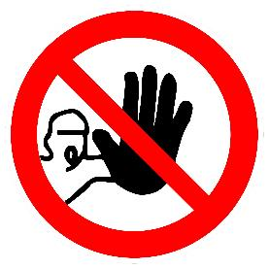
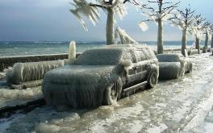


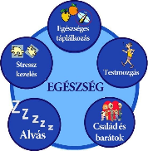

Az 1989. évi VII. tv a sztrájkról
Államigazgatási szerveknél külön megállapodás esetén
Notes:
Tilos a sztrájk:
Az igazságszolgáltatási szerveknél, a fegyveres testületeknél és a rendészeti szerveknél, a polgári nemzetbiztonsági szolgálatoknál, a NAV hivatásos állományában
Az államigazgatási szerveknél csak külön megállapodás szerint lehetséges
Ha az életet, az egészséget, a testi épséget vagy a környezetet közvetlenül és súlyosan veszélyeztetné, vagy elemi kár elhárítását gátolná

Slide 9
Az 1989. évi VII. tv a sztrájkról
Államigazgatási szerveknél külön megállapodás esetén
Közszolgáltatásoknál a még elégséges szolgáltatás mellett
a lakosságot alapvetően érintő tevékenységet végez,
különösen a közforgalmú tömegközlekedés és a távközlés terén, továbbá
az áram, a víz, a gáz és egyéb energia szolgáltatását ellátó szerveknél.
Megengedett a szakszervezeti szolidaritási sztrájk
előzetes egyeztetés nélkül,
bármelyik szakszervezet bármelyik munkáltatónál kezdeményezheti, és bármeddig folytathatja(?)

Slide 10
Törvény-módosítás, 2011-12
Elégséges szolgáltatás
Előzetes megállapodás
Vagy előzetes munkaügyi bírósági határozat
Bíróság megállapíthat jogszerűséget
5 napon belül nemperes eljárás + 5 nap fellebbezés + 5 nap másodfokú bíróság
Notes:
A még elégséges szolgáltatás mértékét és feltételeit törvény, ennek hiányában a sztrájkot megelőző egyeztetés állapítja meg; a sztrájk feltétele a megállapodás megkötése, vagy ennek hiányában a közigazgatási és munkaügyi bíróság jogerős határozata.
A bíróságtól kérhető a sztrájk jogszerűségének vagy jogellenességének megállapítása.
A munkaügyi bíróság öt napon belül, nemperes eljárásban határoz. Öt napon belül fellebbezésnek van helye. A másodfokú bíróság öt napon belül határoz.
Sztrájktörés (EU Bírósága): az uniós alapszabadságok primátusa a kollektív jogérvényesítéssel szemben; a munkáltató gazdasági/vagyoni érdekeinek védelme a sztrájkolók érdekeivel szemben.
Sztrájktörés (HU): Csak a kölcsönzött munkaerő esetében tilos a sztrájktörés. A munkáltató a nem sztrájkoló munkavállalót munkakörén kívüli feladatok elvégzésére is utasíthatja, rendkívüli munkavégzést rendelhet el, új munkavállalókat vehet fel (akár határozott időre vagy próbaidőre, ami 3-6 hónap is lehet, ezen belül azonnali hatállyal bármikor megszüntethető), vagyis a sztrájkoló a munkáltató rendelkezési jogát nem korlátozhatja
A Nemzetközi Szakszervezeti Szövetség (ITUC) február 18-át a sztrájk napjává nyilvánította. Ennek hátterében az húzódik meg, hogy a Nemzetközi Munkaügyi Szervezet (ILO) munkáltatói oldala a sztrájkjognak az ILO normái által védett státuszát nem fogadja el.
Mi a probléma az elégséges szolgáltatás bírósági megállapításával? Mi alapján döntenek? Társadalmi érdekek, tehát a MV rosszul fog járni.

Slide 11
Sztrájkintenzitás Magyarországon
Év | A sztrájkok száma | A sztrájkok-ban részt vevők száma | A kiesett órák száma, ezer | Év | A sztrájkok száma | A sztrájkok-ban részt vevők száma | A kiesett órák száma, ezer
1991 | 3 | 24 148 | 76 | 2003 | 7 | 10 831 | 19
1992 | 4 | 1 010 | 33 | 2004 | 8 | 6 276 | 116
1993 | 5 | 2 574 | 42 | 2005 | 11 | 1 425 | 7
1994 | 4 | 31 529 | 229 | 2006 | 16 | 24 665 | 52
1995 | 7 | 172 048 | 1 708 | 2007 | 13 | 64 612 | 186
1996 | 8 | 4 491 | 19 | 2008 | 8 | 8 633 | ..
1997 | 5 | 853 | 15 | 2009 | 9 | 3 134 | 9
1998 | 7 | 1 447 | 3 | 2010 | 7 | 3 263 | 133
1999 | 5 | 16 685 | 242 | 2011 | 1 | … | …
2000 | 5 | 26 978 | 1 192 | 2012 | 3 | 1 885 | 5
2001 | 6 | 21 128 | 61 | 2013 | 1 | … | …
2002 | 4 | 4 573 | 9
Notes:
Milyen fontosabb események voltak? 1991 váltás, 1995: Bokros csomag, 2004: EU-s csatlakozás, 2007: újabb válság, a hatása 2010 végégig tart.

Slide 12
MA és MV eszközei
Munkavállalók eszközei
a) Attitűdre, figyelemfelkeltésre, harckészségre irányuló eszköz
b) Károkozás enyhébb, nem nyílt eszközei
c) Sztrájk
d) Hatalom, irányítás átvétele
Munkaadók eszközei
Preventív intézkedések
MV lojalitás, harc megelőzése;
SZ harckészs. csökk. megelőz.
Károkozás megelőzése
Hosszú távú hatás csökkentése
Munkaharc alatt
Termeléspol. ker. intézkedés
Besz. értékes. intézkedés
Személyzeti intézkedés
Harc meggyöngítése
Médiapolitika

Slide 13
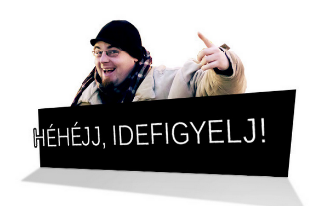
A munkavállalók eszközei – I.
Az attitűdökre, figyelemfelkeltésre, harc-készségre irányuló eszközök
(A harc "előformái"):
agitáció, aláírásgyűjtés, szimpátia-nyilatkozatok,
belső üzemi nyomásgyakorlás,
tüntetés, demonstrációk, munkásgyűlések,
cikkek az üzemi újságban, szórólapok, faliújságcikkek,
petíció,
a nyilvánosság figyelmének felkeltése pl. olvasói levelekkel, politikai akciókkal.

Slide 14

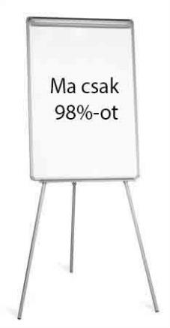
A munkavállalók eszközei – II.
b) A károkozás sztrájknál enyhébb, nem nyílt eszközei:
passzív ellenállás, belső fékek kialakulása, az azonosulás elvesztése,
tudatos teljesítmény-visszatartás, a kiugrók visszafogása,
lassú munkavégzés („amerikázás”),
az "előírások szerinti” munkavégzés („buzgósági” sztrájk)
Notes:
Táblát kirakja, ma 98%, ezután csökken minden nap. Tudatosan lassítom a folyamatokat.
Előírások szerinti munkavégzés. Pontosan rögzít mindent, és azt betartva lassítok mindent.

Slide 15
A munkavállalók eszközei – III.
c) A sztrájk, vagyis a nyílt és kollektív munkamegtagadás formái:
Szerveződése alapján:
spontán
vad, a SZ ellen
„rendes” (szakszervezeti, tarifa)
szimpátia- (szolidaritási) sztrájk.
Kiterjedése alapján:
általános
teljes, egy szektorra, szeletre, mindenkire
részleges
súlyponti (tűszúrás, mini-max)
Notes:
Spontán, hogy nem a szakszervezet részéről szerveződik.
Vad sztrájk a szakszervezet ellen van, híre megy, hogy aláírnák a szerződést, és így akarnak nyomást gyakorolni.
Általános: minden területre, országosan.
Teljes: Általában egy szeletre, szektorra, de mindenkire.
Súlyponti sztrájk: a leggyengébb helyre, ahol leginkább fáj.

Slide 16
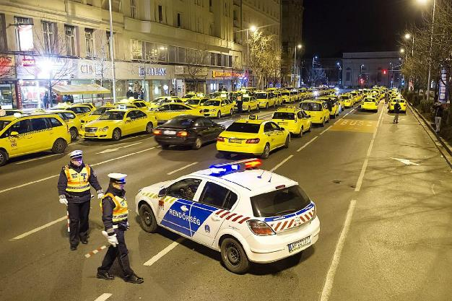
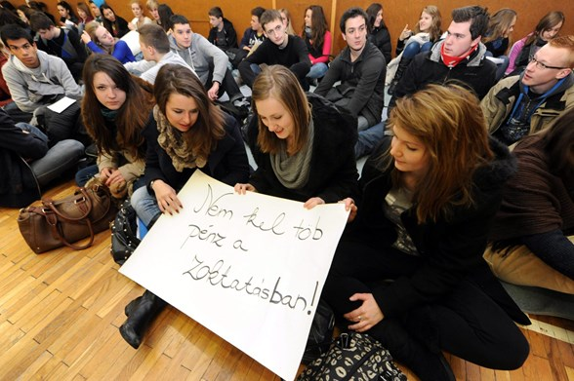
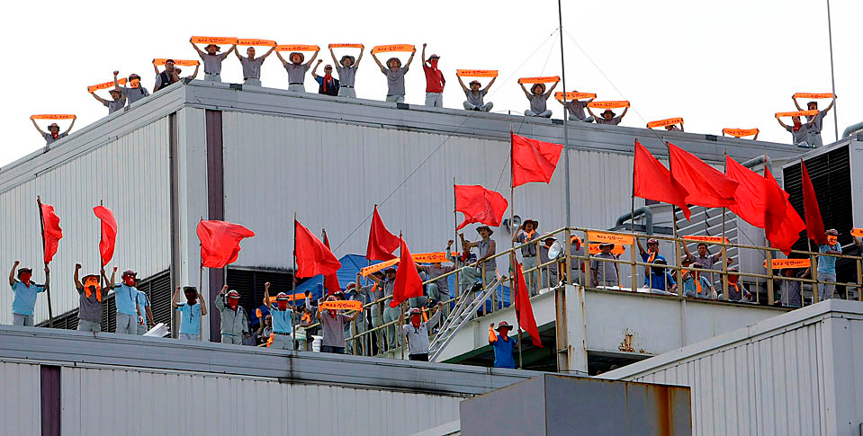
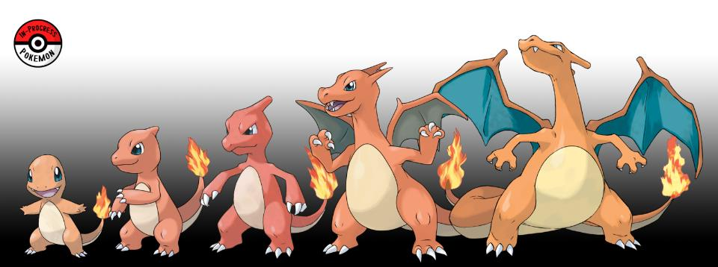
A munkavállalók eszközei – IV.
c) formái tér- és időbeli szervezése alapján
folyamatos
megszakításos (pl. a tárgyalás idejére)
váltakozó, gördülő, forgó helyszín és időtartam
lépcsőzetes, progresszív
bozóttűz
d) A „hatalom”, irányítás átvétele
blokád (külső blokkolás)
szimbolikus: pl. ülősztrájk
üzemelfoglalás (okkupációs sztrájk): saját irányításuk alá vonják a termelést, megakadályozzák a munkáltató működését
Notes:
Súlyponti sztrájk: a leggyengébb helyre, ahol leginkább fáj.
Váltakozó: sztrájkolok, megszakítok a tárgyalásra, nincs eredmény, majd erősebben.
Lépcsőzetes: eleve így hirdetik meg: első héten két üzem, második héten 3-5 üzem stb.
Bozóttűz: meghirdeti a sztrájkot, nem definiálják előre, kik fognak, ezért nem tud felkészülni a MA, ez ellen nehezebb védekezni. Olyan, mint a parázsló terület, fel-felcsapnak a lángok, de nem tudni, hol. Lehet olyan nap, amikor sehol, olyan is, amikor több helyen.

Slide 17


A munkaadók eszközei – I.
(1) A munkaharc előtt - preventív intézkedések
(1.1) A munkavállalói lojalitás megteremtése, a harckészség megelőzése
A munkavállalók megelégedettsége, kötődése. A szakszervezeti szerveződés megelőzése, „jóakaró”, kooperatív vezetés.
(1.2) A szakszervezet harckészségének felmérése, a harc megelőzése
Fellépés a szakszervezet ellen. „Fekete lista”. Hatalmi intézkedések (fegyelmi, elbocsátás). A munkavállalók megszólítása, megosztása.
Notes:
Kizárás: az a munkáltató azon eszköze, ahol nem a fizikai kényszer a lényeg, hanem a jogi: bezártam a kaput és kész, te nem dolgozol itt, én nem fizetek neked bért. Hiába is jönnél be…. Az MT nem teszi lehetővé, tehát elméletileg nem folyamodhatnak ehhez.

Slide 18


A munkaadók eszközei – II.
(1.3) A lehetséges károkozás megelőzése
A még elégséges szolgáltatások kiterjesztése; készletezés, felkészülés a termelés kitelepítésére; vis maior megállapodások, likviditási hitel, rendészet és porta.
(1.4) A harc jelentőségének hosszú távú csökkentése
A munkaharc objektív lehetőségeinek megakadályozása gépesítéssel, a munkavállalói beavatkozás kiváltásával.

Slide 19
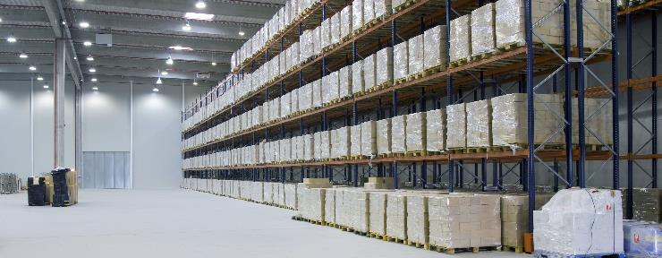

A munkaadók eszközei – III.
(2) A munkaharc alatt
(2.1) Termeléspolitikai, kereskedelmi intézkedések
A termelés kihelyezése, átszervezése, időbeli átütemezése, az üzemi működés minél szélesebb körű fenntartása
(2.2) A beszerzési és értékesítési piaccal kapcsolatos intézkedések
Előzetes beszerzéssel készletfelhalmozás, a határidős szerződések átütemezése, alternatív üzleti csatornák kiépítése, a termelés átütemezése.

Slide 20
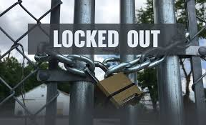
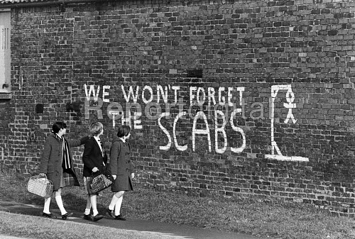

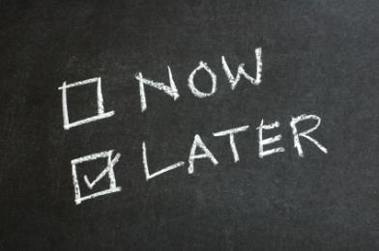
A munkaadók eszközei – IV.
(2.3) Személyzeti intézkedések
Kizárás. Sztrájktörők alkalmazása.
A lojális munkavállalói csoportok aktivizálása (vezetők, adminisztratív alkalmazottak, részmunkaidősök).
(2.4) A harc meggyöngítésére irányuló intézkedések
Halogató taktika, „kifárasztás”. Közvetlen és közvetett kommunikációval a sztrájkolók egységének megbontása.
(2.5) Médiapolitika

Slide 21
Néhány példa
sztrájk-kultúra
http://www.youtube.com/watch?v=X7TUuODbzJU
„boss-napping”
http://www.youtube.com/watch?v=10iuboiM1ww&feature=relmfu

Slide 22
Köszönjük a figyelmet!

Slide 23
Forrás, felkészülés
IRODALOM
László et al. (2017): Az érdekek összehangolása, az érdekegyeztetés rendszerei. 9.6.2. alfejezete
FELKÉSZÜLÉS a következő alkalomra
Sok sikert a vizsgára!

